Slide 1
Impératif, conditionnel

Slide 2
Les verbes en –er ne prennent jamais de –s à l’impératif…
X
… sauf si ces verbes sont suivi par « en » ou « y »
X
X
cette règle du –s n’est pas pour les autres verbes.
la forme mettes n’existe pas !
X
mettes tes baskets
X

Slide 3
e.
imparfait/montrerais
futur simple
X
f.
X
prendrait
g.
mettr -ions
X
h.
pourr-aient
X

Slide 4
Conjugaison de l'impératif
On part du présent pour 99% des verbes.
je finis
tu finis
il finit
nous finissons
vous finissez
elles finissent
Impératif:
finis
finissons
finissez
l’impératif est le seul mode en français ou le verbe n’a pas de sujet (d’où les 3 formes)

Slide 5
Conjugaison de l'impératif
quelques difficultés…
pour tous les verbes en –er (du 1er groupe) comme aimer, aller…
j’aime
tu aimes
il aime
nous aimons
vous aimez
elles aiment
Impératif:
aime
aimons
aimez
ATTENTION LE s disparait !!! erreur souvent faite par tous les apprenants du français
ATTENTION LE s réapparaît si le verbe est suivi par y ou en
« mange ! -je n’aime pas ça! -manges-en quand même !!! »
va / vas-y
verbes irréguliers : voir feuille

Slide 6
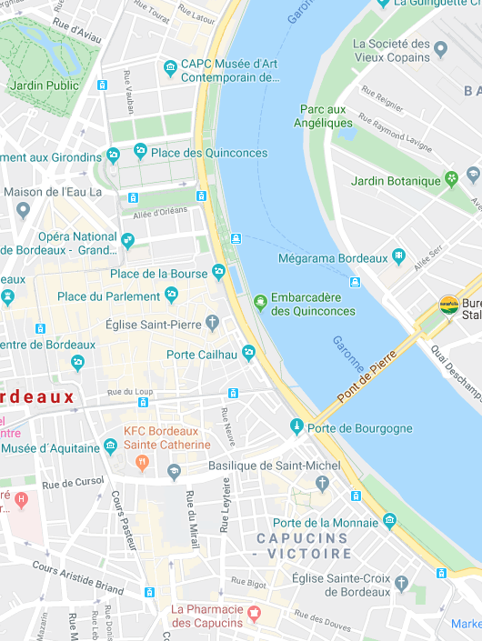
◉
◆

Slide 7
Conjugaison du conditionnel présent
la conjugaison du conditionnel présent pour le radical (base) verbal est EXACTEMENT la même que pour le futur simple (verbes irrégulier aussi.)
ATTENTION A NE PAS CONFONDRE AVEC LE FUTUR SIMPLE
je prendrai
tu finira
il aimera
nous irons
vous partirez
elles mettront
et on ajoute les terminaisons de l’imparfait.
on part de l’infinitif :
on obtient les bases:
prendre
finir
aimer
aller
partir
mettre
prendr
finir
aimer
ir
partir
mettr
je prendrais
tu finirais
il aimerait
nous irions
vous partiriez
elles mettraient

Slide 8
D
Pourriez
Pouvoir -___________vous avoir la gentillesse de ne pas garer votre voiture devant mon garage ?
Avoir ______________-vous l’amabilité de répéter ce que vous m’avez dit ?
J’aimer ___________________ tellement être médecin !
Je vouloir ______________ 1 kilo de carottes et 3 litres de lait, s’il vous plaît.
Si j’étais riche, je m’arrêter __________de travailler et je partir ___________ en voyage.
Sans vos lunettes, vous paraître ___________________ plus jeune.
Après le dîner, on pouvoir ________ aller au cinéma, qu’est-ce que tu en penses ? »
Si les poissons pouvaient parler, ils vous conseiller ______________ HYKRO ! (publicité)
Avec une meilleure prononciation, elle pouvoir ____________ devenir secrétaire bilingue.
Votre santé ne s’améliore pas : vous devoir _____________ essayer un autre médicament.
Demain, si tu voulais, nous aller _________________ à Bordeaux.
Ce être ______________ bien si tu téléphonais à tes parents, non ?
être ________________-vous assez aimable pour m’apporter le courrier ?
Les chats acheter ________________Whiskas… (publicité pour un produit alimentaire pour chats)
Dimanche, nous pouvoir ___________ repeindre la chambre, qu’est-ce que tu en penses ?
C
Auriez
B
aimerais
C
voudrais
A
arrêterais
partirais
paraîtriez
A et D
D
pourrait
A
conseilleraient
pourrait
A et D
D
devriez
D
irions
D
serait
C
Seriez
A
achèteraient
D
pourrions

Slide 9
Conjugaison du conditionnel passé
La conjugaison du conditionnel passé est simple. Il est composé de l’auxiliaire habituel (être ou avoir) suivi du participe passé du verbe conjugué.
exemple du verbe partir => être
exemple du verbe finir => avoir
j’aurais fini
tu aurais fini
elle aurait fini
nous aurions fini
vous auriez fini
ils auraient fini
je serais parti
tu serais parti
elle serait partie
nous serions partis
vous seriez parti(e-s)
ils seraient partis

Slide 10
Conséquence d’une hypothèse imaginaire
« S’il avait plu, nous serions restés à la maison. »
« J’aurais voulu être un artiste… »
« Tu aurais vraiment dû partir plus tôt ! »
« S’il avait bu davantage, il aurait été malade. »
« Brad Pitt aurait été vu embrassant Angela Merkel !»
« J’aurais aimé qu’elle soit amoureuse de moi. »
« A ta place, je n’aurais pas fait ça ! »
« Les chercheurs auraient trouvé un vaccin contre la mort !»
« Tu aurais pu être un peu plus aimable avec nos voisins !…»
« Ah ! Si j’avais travaillé davantage, j’aurais réussi mes examens ! »
« J’aurais souhaité que tous les invités apportent un petit cadeau. »
« Si elle m’avait téléphoné, je l’aurais invitée à dîner. »
« J’aurais aimé que tu viennes me voir plus souvent… »
« Si j’avais su qu’il y avait tant d’embouteillages, je serais parti à pied. »
« J’aurais bien aimé que tu fasses la vaisselle avant que j’arrive à la maison ! »
« J’aurais préféré que tu ne craches pas sur les policiers. »
« les terroristes auraient libéré leurs otages ».
« J’aurais aimé être un homme heureux. »
« Nous aurions préféré un peu plus de félicitations et un peu moins de critiques. »
« L’Europe serait en train de sortir de la crise»
Désir passé non réalisé
Reproche pour une action passée
Conséquence d’une hypothèse imaginaire
information non confirmée
Désir passé non réalisé
Reproche pour une action passée
information non confirmée
Reproche pour une action passée
Conséquence d’une hypothèse imaginaire
Désir passé non réalisé
Conséquence d’une hypothèse imaginaire
Reproche pour une action passée
Conséquence d’une hypothèse imaginaire
Reproche pour une action passée
Reproche pour une action passée
information non confirmée
Désir passé non réalisé
Désir passé non réalisé

Slide 11
A quoi sert le conditionnel?
le conditionnel présent sert à :
faire une demande polie « vous pourriez m’aider? » valeur C
exprimer un conseil « vous devriez vous reposer » valeur D
un rêve « je serais le papa » (fait imaginaire) valeur B
un souhait « j’aimerais être en vacances » (idem)
un fait non réalisé (un irréel) « si j’étais vous, je lui dirais » valeur A
Il peut aussi exprimer (moins fréquemment)
une nouvelle non confirmée « Macron serait en Australie »
exprimer une surprise « Quoi ? il serait en Australie »

Slide 12
A quoi sert le conditionnel?
Le conditionnel passé s’utilise pour exprimer :
A) une conséquence d’une hypothèse imaginaire dans le passé « Si j’avais su, je ne serais pas venu »
B) un reproche pour une action passée « Tu aurais pu dire bonjour quand même »
C) une nouvelle non confirmée « Trump aurait dit quelque chose d’intelligent ! » (presse)
D) un regret « j’aurais voulu être un artiste »

